Slide 1
Python Ders-4
String (Bileşik veri tipi) Üzerinde İşlemler

Slide 2

String Veri Tipi
Str diğer veri tiplerinden farklı alt parçalardan(char) olușur.
Daha küçük yapılardan olușan tiplere bileșik veri türleri denir.
Bütün olarak veya parçalarıyla çalışabiliriz.
Köșeli parantez ([]) dizgideki karakterlere eriștirir.
İndisler, sıfırdan bașlar.
fruit = "banana"
letter = fruit[1]
print (letter)

Slide 3

String Veri Tipi
indisler sıfırdan bașlıyordu
negatif indisler dizginin sonundan bașlandığını gösterir
dizginin son elemanı, dizgi[len-1]== dizgi[-1]
fruit = "banana"
print(len(fruit))
print(fruit[len(fruit) - 1])
print(fruit[-1])

Slide 4

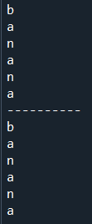
String Veri Tipi (Örnek)
fruit = "banana"
ind = 0
while ind < len(fruit):
ch = fruit[ind]
print (ch)
ind += 1
print("-"*10)
for k in fruit:
print (k)
prefixes = "JKLMNOPQ"
suffix = "ack"
for letter in prefixes:
print (letter + suffix)

Slide 5

Karakter dizisi(String) dilimleri
dilim= str[n:m], n. karakterle m. karakter arasındaki altdizgi=dilim n içerilir, m içerilmez.
eğer başlangıcı verilmezse 0, bitişi verilmezse dizgi uzunluğu alınır.
str = "SAMU, Yazılım, Mühendisliği"
print (str[0:4])
print (str[6:13])
print (str[15:27])

Slide 6

Karakter dizisi(String) dilimleri
Karşılaştırma işleci kullanılabilir
parola = input("Parolayi giriniz... ")
if parola == "abc123":
print ("Basarili giris yaptiniz!")

Slide 7

Karakter dizisi(String) dilimleri
Sıralama yapılarında kullanabilirsiniz
word=input("Bir kelime girin:")
if word < "muz":
print ("Kelimeniz," + word + ", muzdan once gelir.")
elif word > "muz":
print ("Kelimeniz," + word + ", muzdan sonra gelir.")
else:
print ("Evet, hic muzumuz yok!")

Slide 8


Karakter dizisi(String) dilimleri
ÇÖZÜM
String, değișmez (immutable) nesnelerdir
greeting = "Merhaba, dunya!"
greeting[0] = 'N'
greeting = "Merhaba, dunya!"
newGreeting = 'N' + greeting[1:]
print (newGreeting)

Slide 9
Karakter dizisi(String) dilimleri
in: altdizginin, dizgi içerisinde var olup olmadığını sınamada kullanılır.
'i' in 'apple'
Out[257]: False
'p' in 'apple'
Out[258]: True
'ap' in 'apple'
Out[259]: True
'pa' in 'apple'
Out[260]: False

Slide 10
Karakter dizisi(String) dilimleri
Tüm sesli harfleri uzaklaștırmak
def remove_vowels(s):
"""\
Tum sesli harfleri dizgiden cikarir
str = "merhaba, dunya!"
’mrhb, dny!’
"""
vowels = "aeioöuüAEIOÖUÜ"
s_without_vowels = ""
for letter in s:
if letter not in vowels:
s_without_vowels += letter
return s_without_vowels
print(remove_vowels("Merhaba Dünya"))

Slide 11

Karakter dizisi(String) dilimleri
harfin dizgi içerisindeki konumunu bulma
def find(strng, ch):
index = 0
finded_index=[] #list type
while index < len(strng):
if strng[index] == ch:
finded_index.append(index)
index += 1
if (len(finded_index)>0):return finded_index
else: return -1
print(find("Merhaba",'a'))
print(find("Merhaba",'k'))

Slide 12

Karakter dizisi(String) dilimleri
harfin dizgi içerisinde kaç kez geçtiğini bulma
def strcnt(str, ch):
count = 0
for x in str:
if x == ch:
count += 1
return count
print(strcnt("Merhaba", "a"))
Ödev: Alfabedeki tüm karakterlerin string içinde kaç defa geçtiğini bulan uygulamayı yazın.

Slide 13
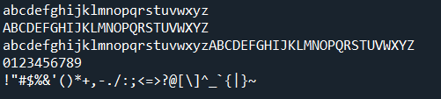
Karakter dizisi(String) dilimleri
string modülü: Bu modül vasıtasıyla büyük, küçük harf, rakamlar ve noktalama işaretleri gibi hazır listelere ulaşabilirsiniz. Aşağıdaki örnek bunu göstermektedir.
import string
print(string.ascii_lowercase)
print(string.ascii_uppercase)
print(string.ascii_letters)
print(string.digits)
print(string.punctuation)

Slide 14

Karakter dizisi(String) dilimleri
Karakterin küçük harf olup olmadığını bulan uygulama
import string
def is_lower(ch):
lowercase=string.ascii_lowercase #string type
return ch in lowercase #True or False
print(is_lower('ç'))
print(is_lower('c'))
Ödev: Yukarıdaki uygulama Türkçe karakterler için doğru sonuç üretmemektedir. Fonksiyonu Türkçe karakterler için de çalışacak şekilde yeniden düzenleyin. lowercase değişkeninin string tipte bir değişken olduğunu göz önünde bulundurun.

Slide 15
Karakter Dizisi Biçimlendirme
Karakter dizisi biçimlendirme işleminin sözdizimi şu şekildedir
“<BICIM>” % (<DEGERLER>)
Ekrana çıktı verirken kullanmıştık. Daha fazla bilgi için (https://docs.python.org/3/library/string.html)
print("Her name is %s and surname is %s" % ("Umay","Karacı"))
name = "Umay"
age = 10
print("I am %s and I am %d years old." % (name, age))
n1, n2 = 4, 5
n3=3.1456
print("2**10 = %d and %d * %d = %.2f" % (2**10, n1, n2, n1 * n3))

Slide 16
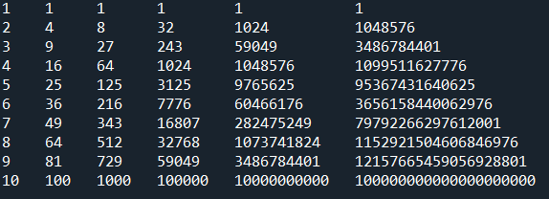
Karakter Dizisi Biçimlendirme
Örnek
-: sola yaslama
13d: en az 13 karakterlik yer ayır. d:decimal
i = 1
while i <= 10:
print ("%-4d %-5d %-6d %-8d %-13d %-15d" %
(i, i**2, i**3, i**5, i**10, i**20))
i += 1

Slide 17

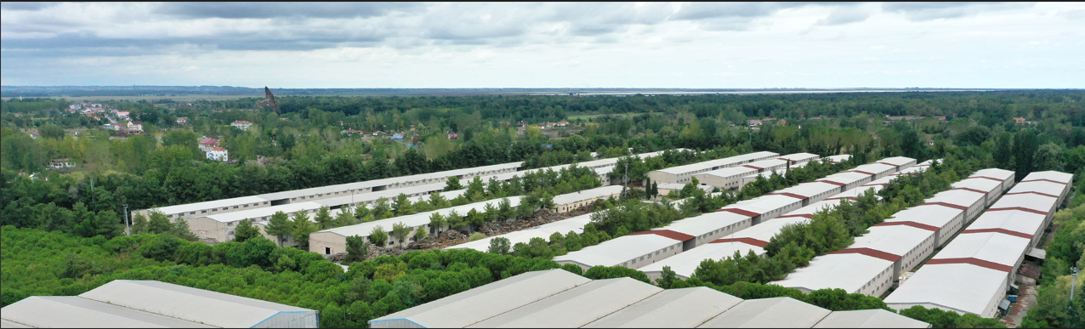
PIL: Python Imaging Library
from PIL import Image
im = Image.open("GvR.jpg")
W, H = im.size # genislik, yukseklik
r, g, b = im.split() # RGB split
# point erişimi
pr, pg, pb = r.load(), g.load(), b.load()
# İşleme
for x in range(W):
for y in range(H):
if pr[x, y] < 128:
pr[x, y] = 0
else:
pr[x, y] = 255
pg[x, y] = 255 - pg[x, y]
pb[x, y] = pb[x, y] * 2
im2 = Image.merge("RGB", (r, g, b))
im2.rotate(45).show()
im.show()
Resim işleme için kullanabilirsiniz.

Slide 18
ÖDEVLER
stringtools.py isimli bir Python dosyası içine aşağıda açıklamaları verilen fonksiyonları yazın ve çağırın?
def reverse(s):
"""
>>> reverse('happy')
'yppah'
>>> reverse('Python')
'nohtyP'
>>> reverse("")
''
>>> reverse("P")
'P’
"""
def mirror(s):
"""
>>> mirror("good")
'gooddoog'
>>> mirror("yes")
'yessey'
>>> mirror('Python')
'PythonnohtyP'
>>> mirror("")
''
>>> mirror("a")
'aa'
"""
def remove_letter(letter, strng):
"""
>>> remove_letter('a', 'apple')
'pple'
>>> remove_letter('a', 'banana')
'bnn'
>>> remove_letter('z', 'banana')
'banana'
>>> remove_letter('i', 'Mississippi')
'Msssspp'
"""

Slide 19
ÖDEVLER
stringtools.py isimli bir Python dosyası içine aşağıda açıklamaları verilen fonksiyonları yazın ve çağırın?
def count(sub, s):
"""
>>> count('is', 'Mississippi')
2
>>> count('an', 'banana')
2
>>> count('ana', 'banana')
2
>>> count('nana', 'banana')
1
>>> count('nanan', 'banana')
0
"""
def is_palindrome(s):
"""
>>> is_palindrome('abba')
True
>>> is_palindrome('abab')
False
>>> is_palindrome('tenet')
True
>>> is_palindrome('banana')
False
>>> is_palindrome('straw warts')
True
"""

Slide 20
ÖDEVLER
stringtools.py isimli bir Python dosyası içine aşağıda açıklamaları verilen fonksiyonları yazın ve çağırın?
def remove(sub, s):
"""
>>> remove('an', 'banana')
'bana'
>>> remove('cyc', 'bicycle')
'bile'
>>> remove('iss', 'Mississippi')
'Missippi'
>>> remove('egg', 'bicycle')
'bicycle'
"""

Slide 21
ÖDEVLER
stringtools.py isimli bir Python dosyası içine aşağıda açıklamaları verilen fonksiyonları yazın ve çağırın?
def remove_all(sub, s):
"""
>>> remove_all('an', 'banana')
'ba'
>>> remove_all('cyc', 'bicycle')
'bile'
>>> remove_all('iss', 'Mississippi')
'Mippi'
>>> remove_all('eggs', 'bicycle')
'bicycle'
"""

Slide 22
Kaynaklar
https://github.com/19ceng/ceng104pro
https://velimeseanadolulisesi.meb.k12.tr/meb_iys_dosyalar/59/10/764933/dosyalar/2022_09/28102826_Python-Ders-Notlari-1.pdf?CHK=a9c6c5d20eb94118f4fb579be8c9232b

